Slide 1
期末考试题目分布(无证明题)
单选题：5题×4分=20分
行列式：2题×5分=10分
矩阵：2题×5分=10分
线性方程组：2题×10分=20分
特征值特征向量：2题×10分=20分
相似矩阵：1题×20分=20分

Slide 2
期末复习
一、 行列式
二、 矩阵
三、 线性方程组
四、 向量
五、 相似矩阵

Slide 3
行列式
1、 定义
2、 性质
3、 运算
4、 克拉默规则
5、 典型题目

Slide 4
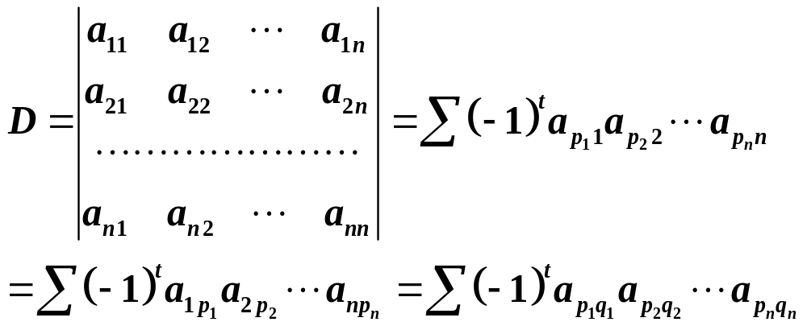
1 行列式的定义
其中t为行标排列逆序数与列标排列逆序数的和.

Slide 5
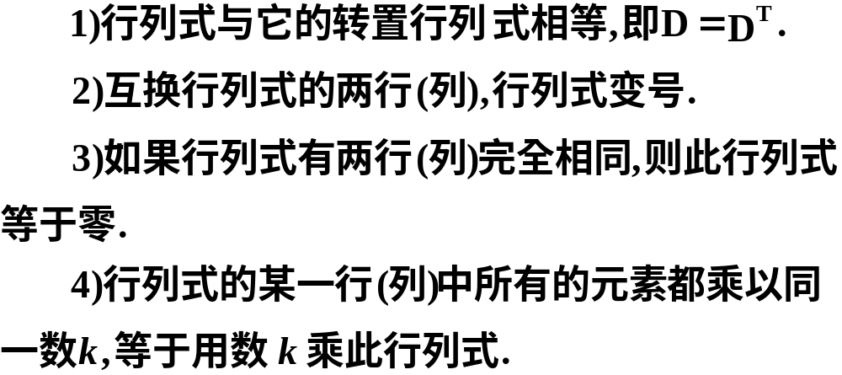
2 行列式的性质

Slide 6
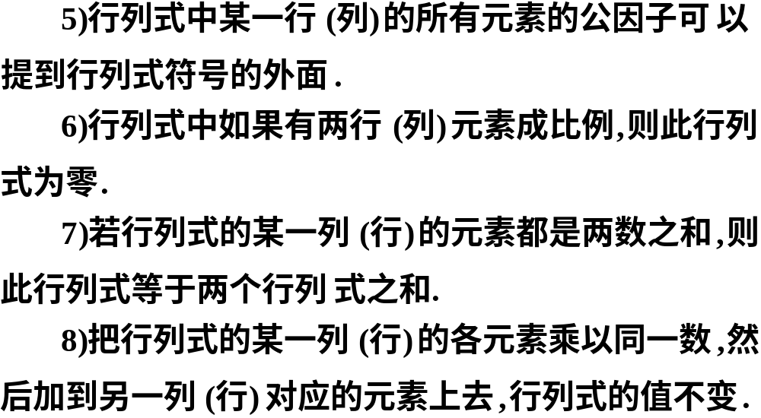

Slide 7
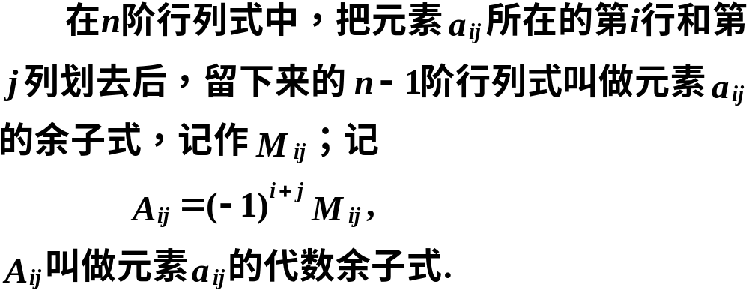
3 行列式计算
（１） 余子式与代数余子式

Slide 8
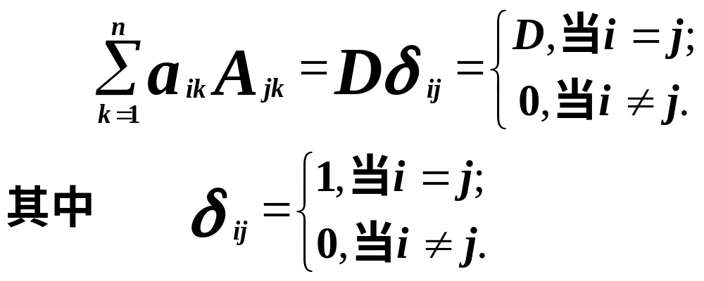
（２） 关于代数余子式的重要性质

Slide 9
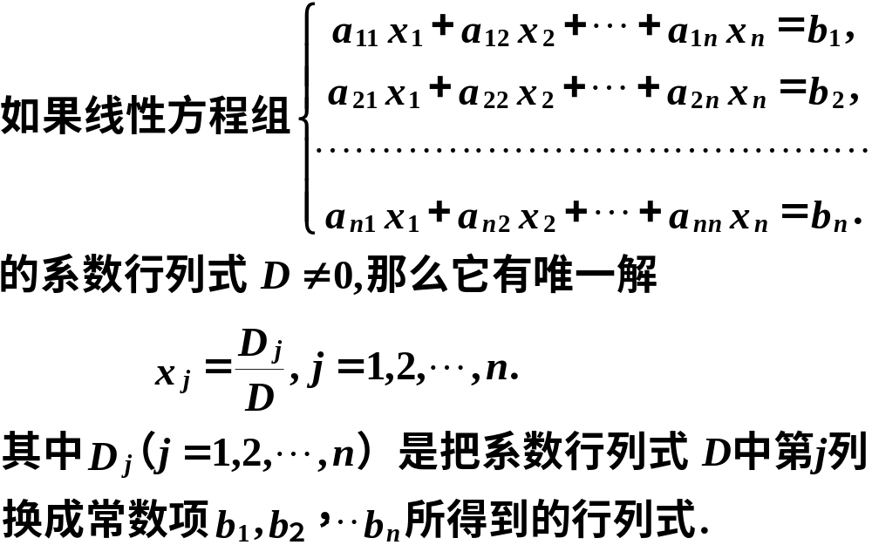
4 克拉默法则

Slide 10
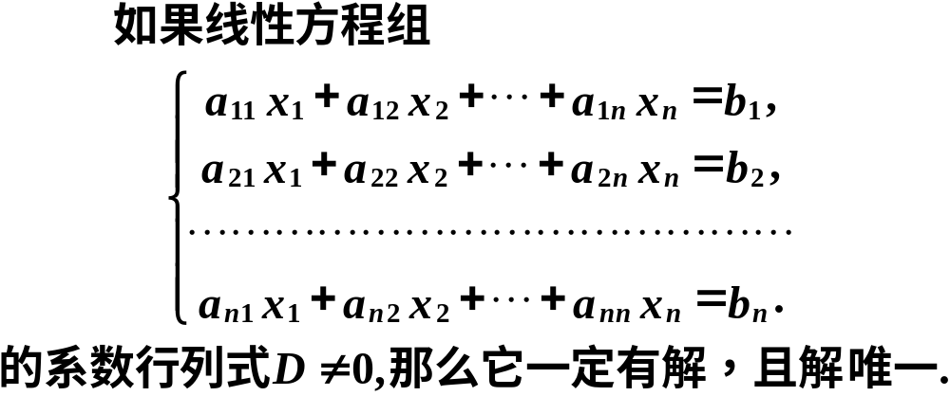
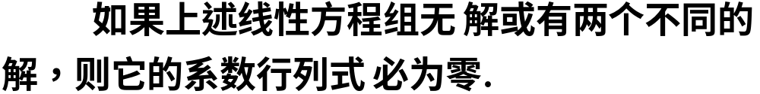
克拉默法则的理论价值
定理
定理

Slide 11
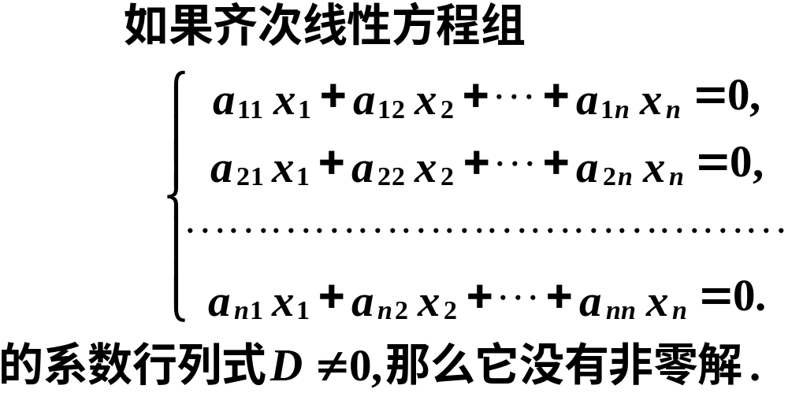

定理
定理

Slide 12
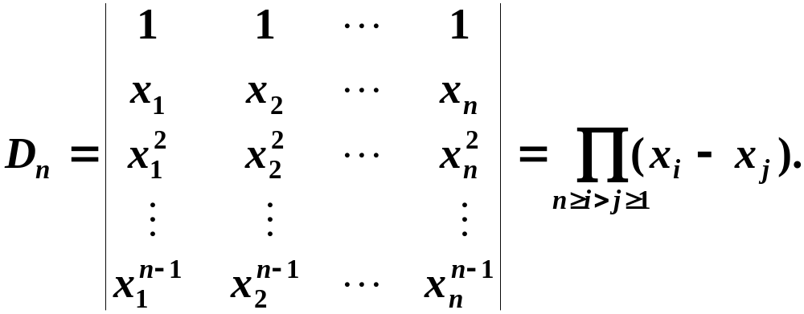
5 计算（证明）行列式的方法
（１） 用定义计算（证明）
（２） 利用范德蒙行列式计算

Slide 13
（３） 用化三角形行列式计算
逐步将所给行列式化为三角形行列式．
化简时一般尽量选含有１的行（列）及含零较多
的行（列）；若没有１，则可适当选取便于化零
的数，或利用行列式性质将某行（列）中的某数
化为1。
（４） 用降阶法计算
利用行列式的性质将所给行列式的某行（列）化
成只含有一个非零元素，然后按此行（列）展开。
每展开一次，行列式的阶数可降低 1阶。

Slide 14
（５） 用拆成行列式之和（积）计算
（６） 用递推法计算
利用行列式的性质将所给n阶行列式D_{n}表示成同样
形式的n-1阶行列式D_{n-1}，由此建立递推关系。
（７） 用数学归纳法
当行列式已经知道结果，并要证明对任意自然数成
立时，一般考虑数学归纳法。如果不知道行列式结
果，也可先猜想结果，然后用数学归纳法证明。

Slide 15
矩阵
1、 矩阵运算
2、 逆矩阵
3、 初等变换
4、 矩阵的秩
5、 典型题目

Slide 16
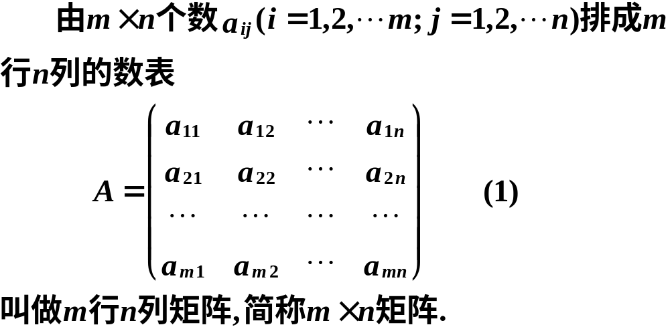
1 矩阵运算
（1） 定义

Slide 17
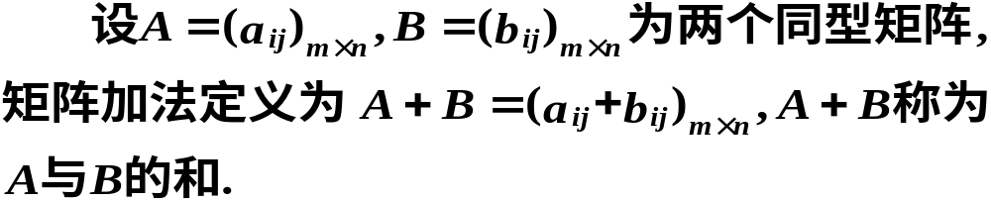


（2） 加法
交换律
结合律

Slide 18
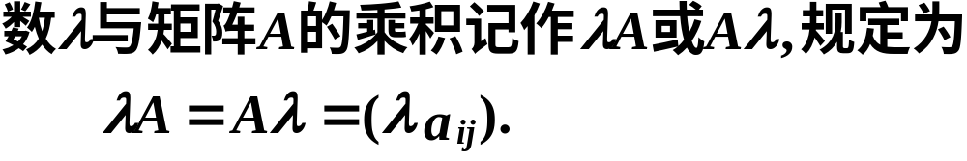



（3） 数乘
运算规律

Slide 19
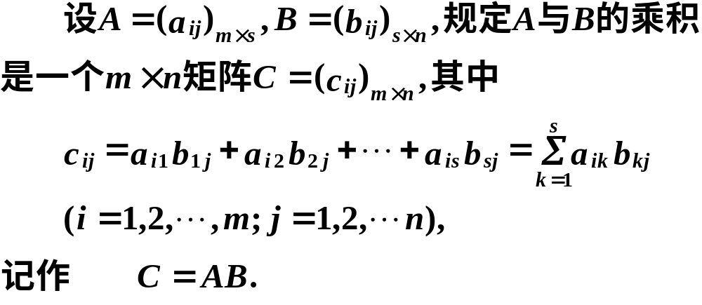
（4） 矩阵相乘

Slide 20

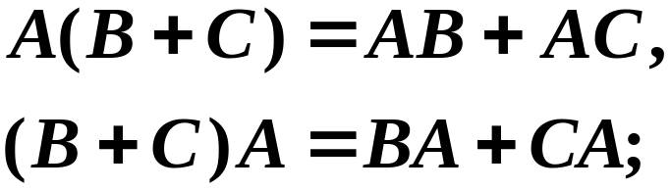
运算规律
矩阵乘法不满足交换律!

Slide 21
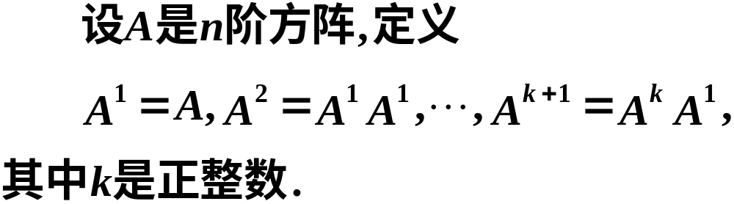
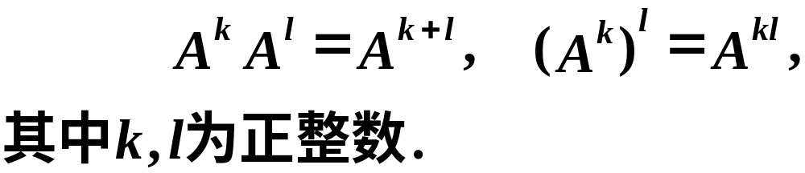
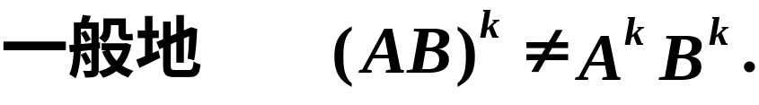
（5） 方阵的运算
n阶方阵的幂

Slide 22
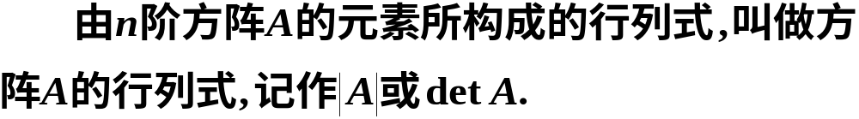
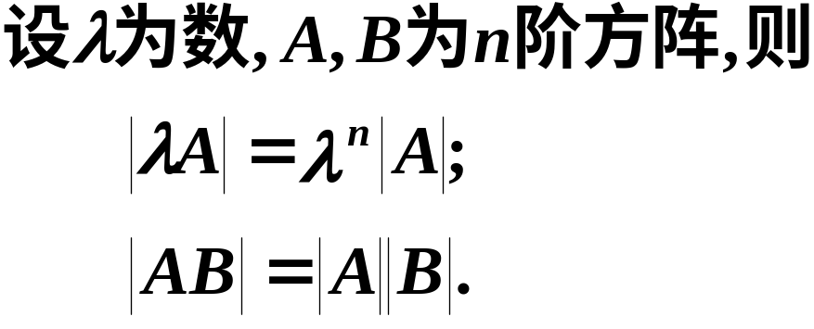
方阵的行列式
运算规律

Slide 23
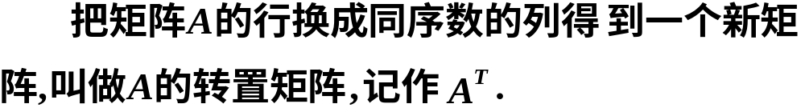
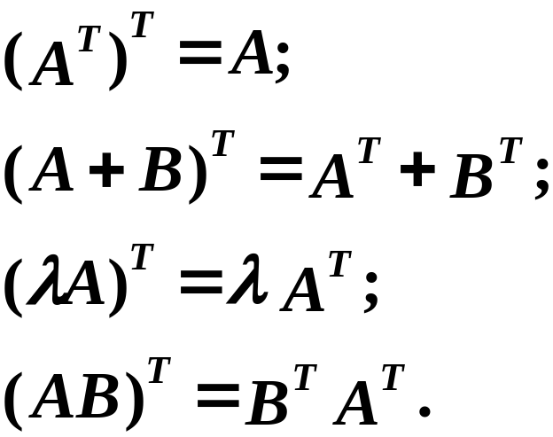
（6） 一些特殊矩阵和运算
转置矩阵

Slide 24
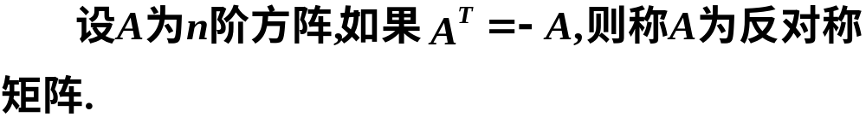
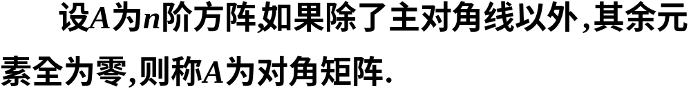
对称矩阵
反对称矩阵
对角矩阵

Slide 25
上三角矩阵
主对角线以下的元素全为零的方阵称为上三
角矩阵．
下三角矩阵
主对角线以上的元素全为零的方阵称为下三
角矩阵．

Slide 26
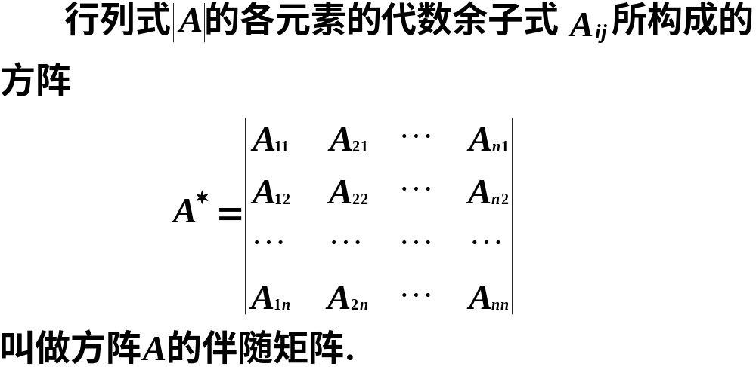
伴随矩阵

Slide 27
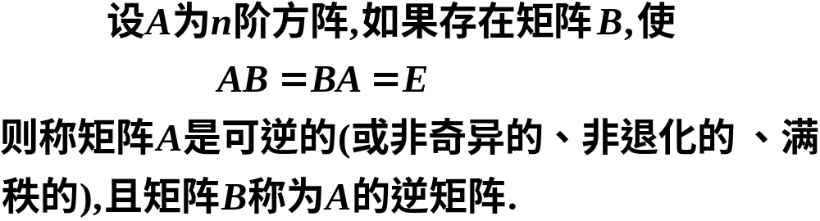
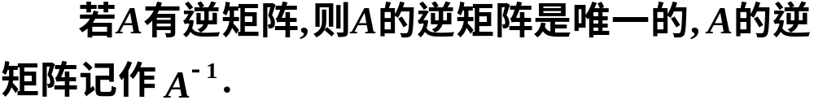
2 逆矩阵
定义

Slide 28
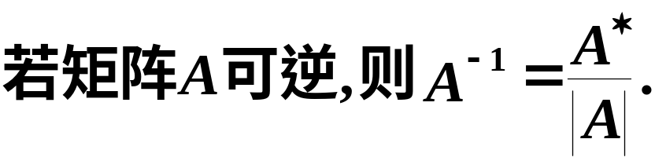
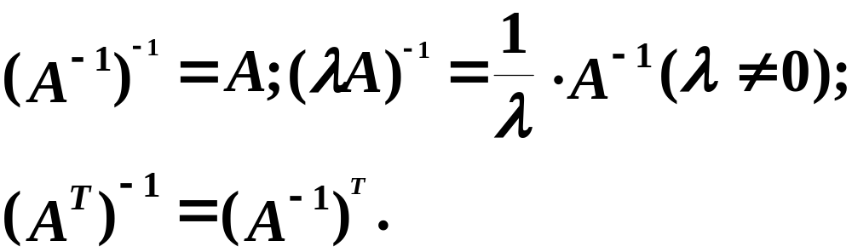
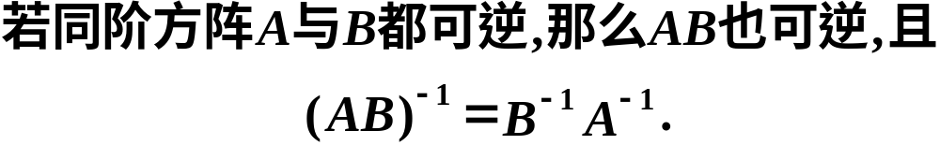
相关定理及性质

Slide 29






矩阵方程
解

Slide 30
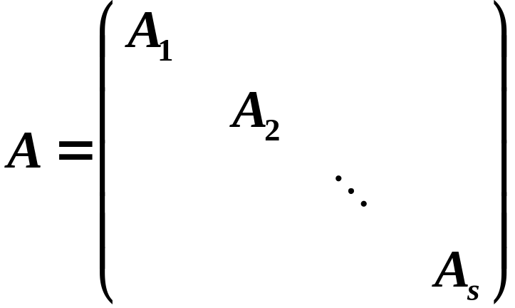


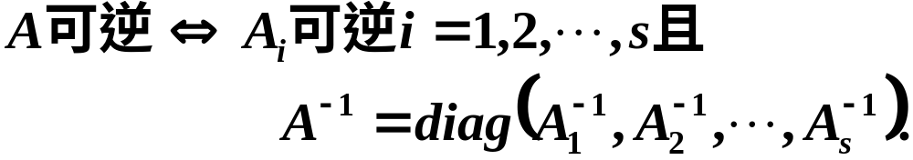
分块对角阵的行列式与逆阵

Slide 31
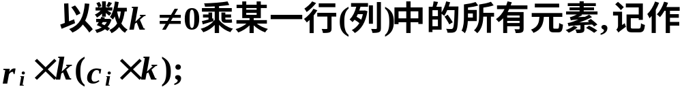
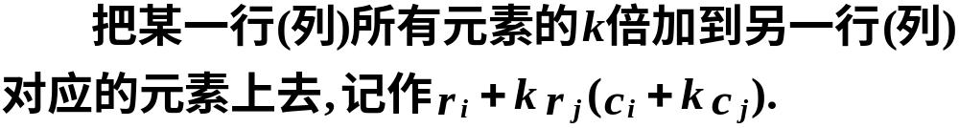
3 初等变换
（1） 初等变换的定义
(i)
(ii)
(iii)

Slide 32


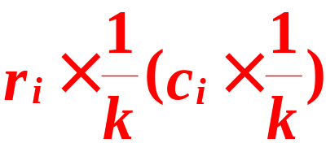



三种初等变换都是可逆的，且其逆变换是
同一类型的初等变换．
初等变换 | 逆变换

Slide 33
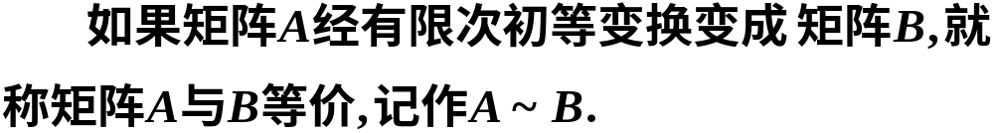



（2） 矩阵的等价
反身性
对称性
传递性

Slide 34

（3） 初等矩阵
由单位矩阵 经过一次初等变换得到的矩阵称
为初等矩阵．
三种初等变换对应着三种初等矩阵．

Slide 35

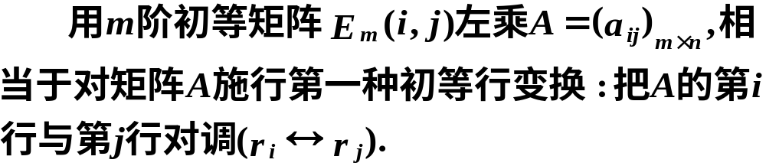
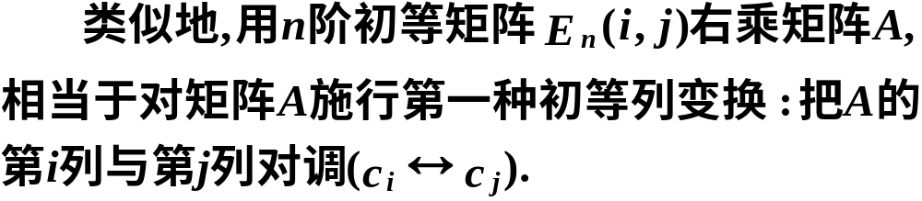
（１）换法变换：对调两行（列），得初等
矩阵 ．

Slide 36



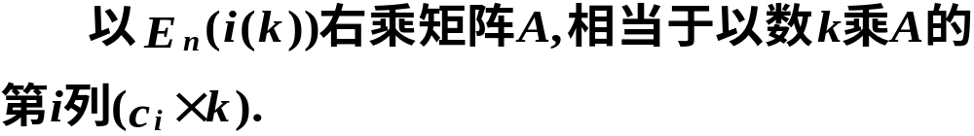
（２）倍法变换：以数 （非零）乘某行（
列），得初等矩阵 ．

Slide 37

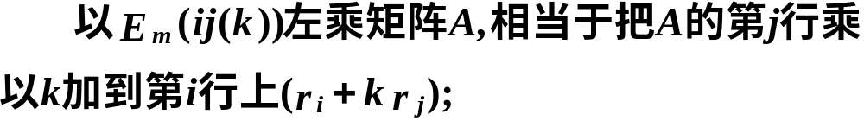

（３）消法变换：以数 乘某行（列）加到另
一行（列）上去，得初等矩阵 ．

Slide 38
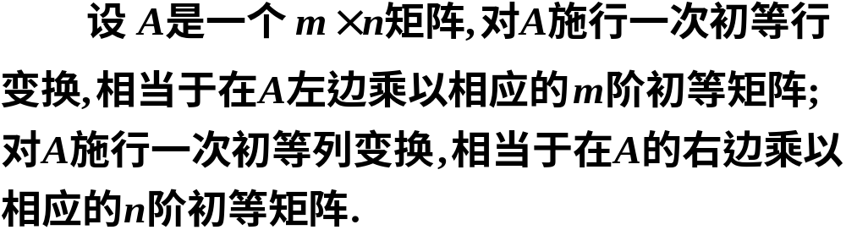
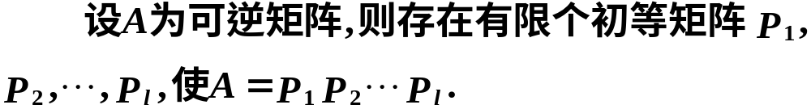
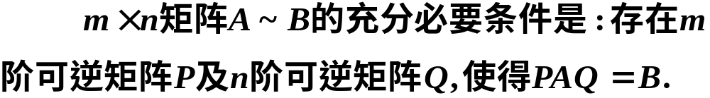
（4） 初等变换与初等矩阵
定理
定理
推论

Slide 39
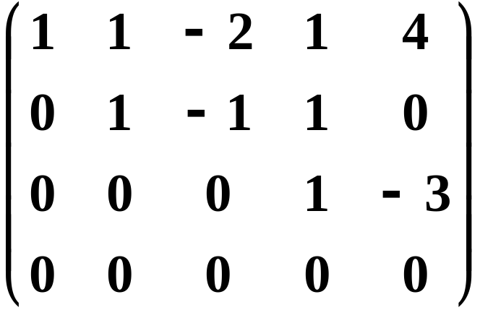
（5） 行阶梯型矩阵
经过初等行变换，可把矩阵化为行阶梯形矩
阵，其特点是：可画出一条阶梯线，线的下方全
为0；每个台阶只有一行，台阶数即是非零行的
行数，阶梯线的竖线（每段竖线的长度为一行）
后面的第一个元素为非零元，也就是非零行的第
一个非零元．
例如

Slide 40
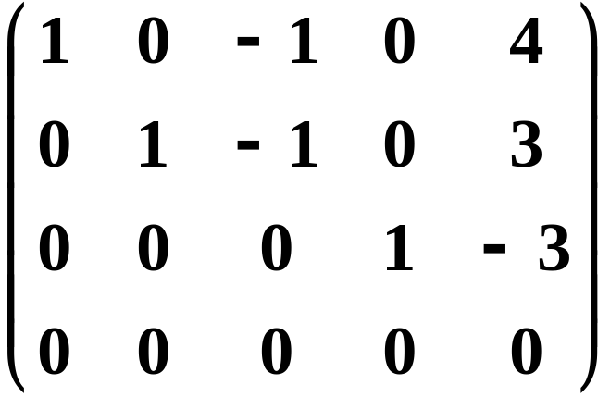
（6） 行最简型矩阵
经过初等行变换，行阶梯形矩阵还可以进一
步化为行最简形矩阵，其特点是：非零行的第一
个非零元为1，且这些非零元所在列的其它元素都
为0．
例如

Slide 41
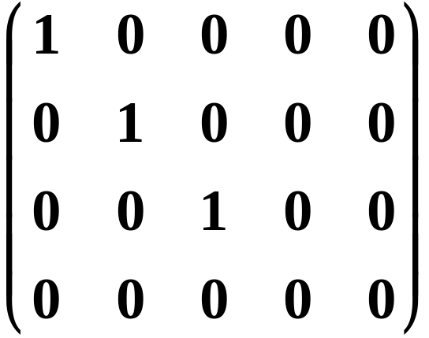
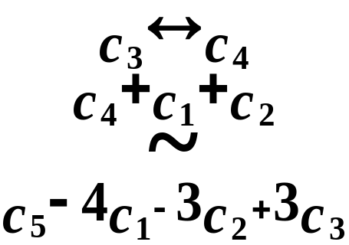
（7） 矩阵的标准型
对行阶梯形矩阵再进行初等列变换，可得到
矩阵的标准形，其特点是：左上角是一个单位矩
阵，其余元素都为0．
例如

Slide 42
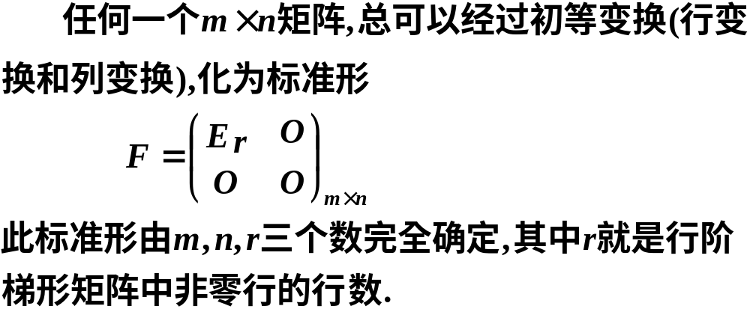

所有与A等价的矩阵组成的一个集合，称为一
个等价类，标准形 是这个等价类中形状最简单的
矩阵．

Slide 43
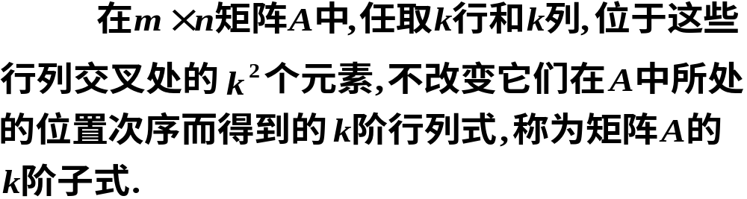
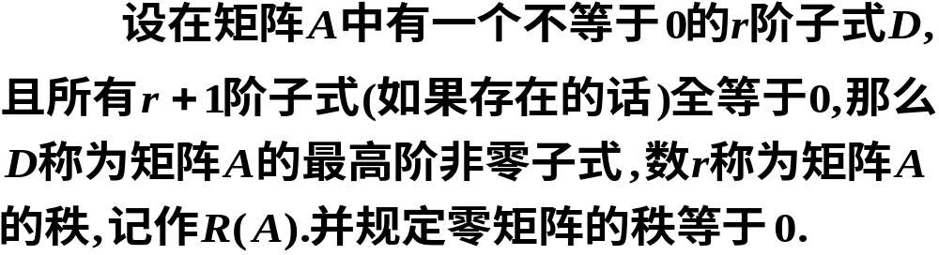
4 矩阵的秩
定义
定义

Slide 44


性质
定理
行阶梯形矩阵的秩等于非零行的行数．

Slide 45



Slide 46

5 典型题目
（1） 求矩阵的秩
用矩阵的初等行（或列）变换，把所给矩阵化为
阶梯形矩阵，原矩阵的秩就是其非零行（或列）
的个数．
（2） 求逆矩阵

Slide 47












（3） 求矩阵方程
或者

Slide 48
向量
1、 向量运算
2、 线性相关
3、 向量组的秩
4、 向量空间
5、 典型题目

Slide 49


1 向量运算
向量加法

Slide 50

数乘向量
向量加法和数乘向量运算称为向量的线性运
算，满足下列八条运算规则：

Slide 51




Slide 52
除了上述八条运算规则，显然还有以下性质：

Slide 53

2 线性相关
（1） 线性组合
若干个同维数的列（行）向量所组成的集合
叫做向量组．
定义

Slide 54

（2） 线性表示
定义

Slide 55


定理
定义

Slide 56


（3） 线性相关
定义
定理

Slide 57


定理

Slide 58




Slide 59



3 向量组的秩
定义

Slide 60
定理
矩阵的秩等于它的列向量组的秩，也等于
它的行向量组的秩．
定理
设向量组B能由向量组A线性表示，则向量
组B的秩不大于向量组A的秩．
推论１
等价的向量组的秩相等．

Slide 61



推论２
推论３（最大无关组的等价定义）
设向量组 是向量组 的部分组，若向量组
线性无关，且向量组 能由向量组 线性表示，
则向量组 是向量组 的一个最大无关组．

Slide 62


4 向量空间
（1） 向量空间
设V为n维向量的集合，如果集合非空，且对
加法及数乘两种运算封闭，那么就称V为向量空间．
定义

Slide 63

（2） 基和维数
定义

Slide 64




Slide 65

5 典型题目
（1） 线性关系判定
方法1 从定义出发
整理得线性方程组

Slide 66



Slide 67

方法２ 利用矩阵的秩与向量组的秩之间关
系判定

Slide 68
（2） 求向量组的秩
求一个向量组的秩，可以把它转化为矩阵的
秩来求，这个矩阵是由这组向量为行（列）向量
所排成的．
若矩阵 经过初等行（列）变换化为矩阵 ，
则 和 中任何对应的列（行）向量组都有相同的
线性相关性．
如果向量组的向量以列（行）向量的形式给
出，把向量作为矩阵的列（行），对矩阵作初等
行（列）变换，这样，不仅可以求出向量组的秩，
而且可以求出最大线性无关组．

Slide 69
线性方程组
1、 解的判定
2、 解的结构
3、 求解方法

Slide 70


1 方程组有解判别定理
定理
定理

Slide 71

2 解的结构
（1） 齐次方程组

Slide 72


Slide 73

解向量

Slide 74



解向量的性质
性质１
性质２
定义

Slide 75

定理
定义

Slide 76

（2） 非齐次方程组

Slide 77




解向量
向量方程 的解就是方程组 的解向量．
解向量的性质
性质１
性质２

Slide 78
3 方程组的解法
齐次线性方程组：把系数矩阵化成行最简形
矩阵，写出通解．
非齐次线性方程组：把增广矩阵化成行阶梯
形矩阵，根据有解判别定理判断是否有解，若有
解，把增广矩阵进一步化成行最简形矩阵，写出
通解．

Slide 79

（１）求齐次线性方程组的基础解系

Slide 80

第一步：对系数矩阵 进行初等行变换，使其
变成行最简形矩阵

Slide 81



Slide 82


第三步：将其余 个分量依次组成 阶
单位矩阵，于是得齐次线性方程组的一个基础解系

Slide 83

（２）求非齐次线性方程组的特解

Slide 84



将上述矩阵中最后一列的前 个分量依次作为
特解的第 个分量，其余 个分量全部取
零，于是得

Slide 85

即为所求非齐次线性方程组的一个特解．

Slide 86
相似矩阵
1、 内积
2、 正交
3、 特征值和特征向量
4、 相似矩阵
5、 典型题目

Slide 87

1 内积
（1） 定义和性质
定义

Slide 88



Slide 89



（2） 向量的长度
定义
向量的长度具有下列性质：

Slide 90


（3） 向量的夹角
定义

Slide 91


2 正交
（1） 正交向量组
所谓正交向量组，是指一组两两正交的非零
向量．
定理
定义

Slide 92


施密特正交化方法

Slide 93

第一步 正交化

Slide 94

第二步 单位化

Slide 95


（2） 正交矩阵
定义
方阵 为正交矩阵的充分必要条件是 的行
（列）向量都是单位向量，且两两正交．

Slide 96



定义 若 为正交矩阵，则线性变换 称为
正交变换．
正交变换的特性在于保持线段的长度不变．

Slide 97


3 特征值和特征向量
（1） 定义
定义

Slide 98


Slide 99

（2） 特征值的性质

Slide 100

（3） 特征向量的性质
定理
定理 属于同一个特征值的特征向量的非零线性
组合仍是属于这个特征值的特征向量．

Slide 101

4 相似矩阵
（1） 相似矩阵
定义
矩阵之间的相似具有(1)自反性；(2)对称性；
(3)传递性．

Slide 102


（2） 相似矩阵的性质
若 与 相似，则 与 的特征多项式
相同，从而 与 的特征值亦相同．

Slide 103


(4) 能对角化的充分必要条件是 有 个线
性无关的特征向量．
(5) 有 个互异的特征值，则 与对角阵相似．

Slide 104



（3） 实对称阵

Slide 105


5 典型题目
（1） 证明矩阵为正交矩阵

Slide 106
（2） 将线性无关的向量组正交化
施密特正交化：可以先正交化，再单位化；
也可同时进行正交化与单位化．
（3） 计算特征值和特征向量
第一步 计算 的特征多项式；
第二步 求出特征多项式的全部根，即得 的全部
特征值；
第三步 将每一个特征值代入相应的线性方程组，
求出基础解系，即得该特征值的特征向量．

Slide 107
（4） 对称矩阵对角化
利用正交矩阵将实对称阵化为对角阵的步骤：
(1)求特征值；
(2)找特征向量；
(3)将特征向量正交化；
(4)最后单位化．

